Slide 1
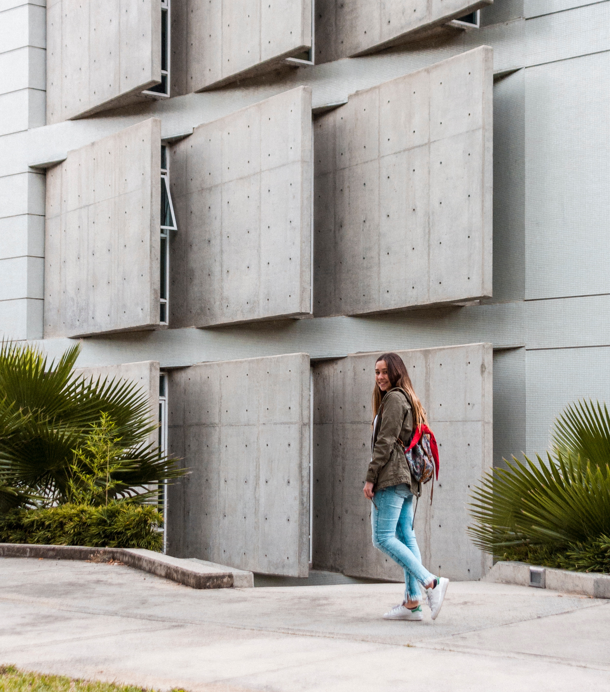

IT Fundamentals hoofdstuk 10
Bijzondere functies

Slide 2
Inhoud.
10.1. Absolute waarde functie
10.2. Floor en ceiling functie
10.3. Oefeningen

Slide 3
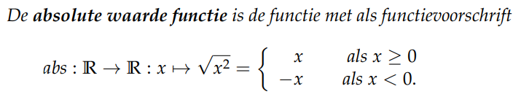
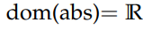
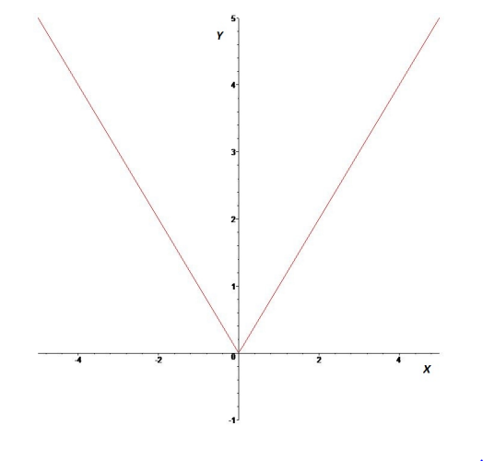
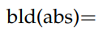
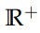
Eindige velden
10.1. Absolute waarde functie
Definitie:
Domein: Grafiek:
Beeld:
Voorbeelden:
abs(7) = 7
abs(-13) = 13
Notes:
De absolute waarde functie is de functie die een gegeven getal x afbeeldt op x zelf als x een positief getal is, op −x als x een negatief getal is.

Slide 4
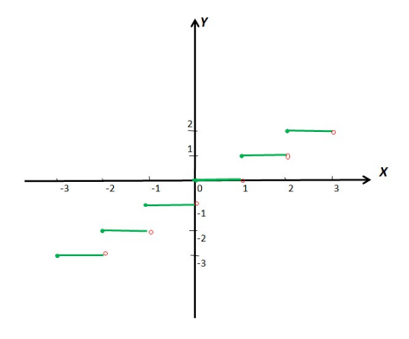
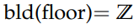
Bijzondere functies
10.2. Floor en ceiling functie
10.2.1. De functie floor
Definitie: De floor-functie is de functie met functievoorschrift:
Domein: Grafiek:
Beeld:
Voorbeelden:
floor(-0,5) = -1
floor(2,77) = 2
floor(-4,9) = -5
Notes:
Zowel de floor als de ceiling functie zijn discontinue functies. Voor beide functies vertoont de grafiek meerdere sprongen.
De floor-functie beeldt een reëel getal x af op het dichtstbij gelegen geheel getal z, met z ≤ x. De floor functie rondt m.a.w. af naar beneden.

Slide 5
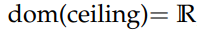
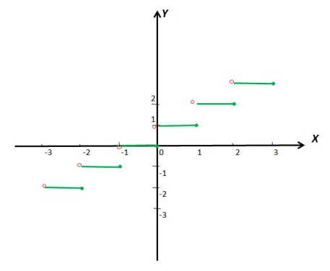
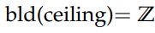
Bijzondere functies
10.2. Floor en ceiling functie (vervolg)
10.2.2. De functie ceiling
Definitie: De ceiling-functie is de functie met functievoorschrift:
Domein: Grafiek:
Beeld:
Voorbeelden:
ceiling(-0,5) = 0
ceiling(2,77) = 3
ceiling(-4,9) = -4
Notes:
Analoog aan de floor functie beeldt de ceiling-functie een reëel getal x af op het dichtstbij gelegen geheel getal z, maar deze keer moet z ≥ x. De ceiling functie rondt m.a.w. af naar boven.

Slide 6
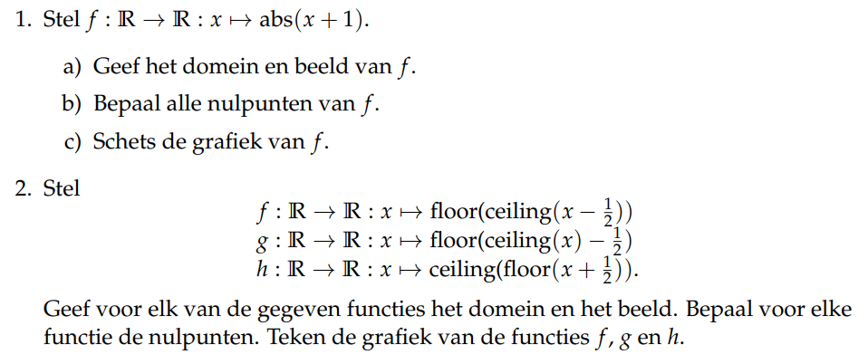
Bijzondere functies
10.3. Oefeningen
Notes:
Analoog aan de floor functie beeldt de ceiling-functie een reëel getal x af op het dichtstbij gelegen geheel getal z, maar deze keer moet z ≥ x. De ceiling functie rondt m.a.w. af naar boven.

Slide 7
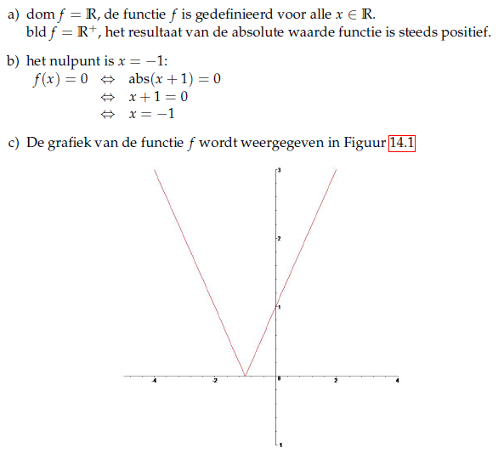
10.3. Oefeningen (vervolg)
Oplossing oefening 1:

Slide 8
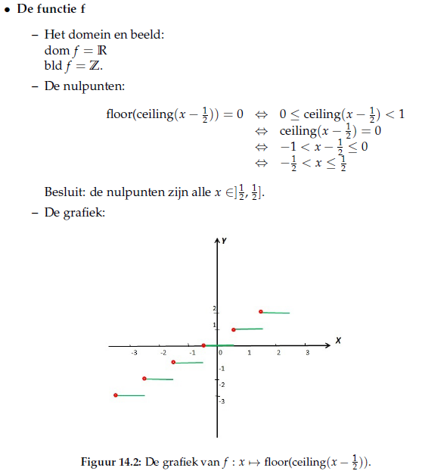
10.3. Oefeningen (vervolg)
Oplossing oefening 2:

Slide 9
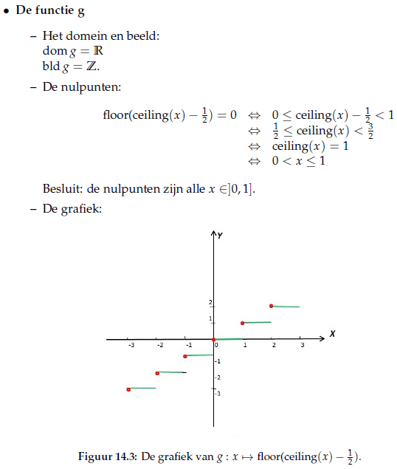
10.3. Oefeningen (vervolg)
Oplossing oefening 2 (vervolg):

Slide 10
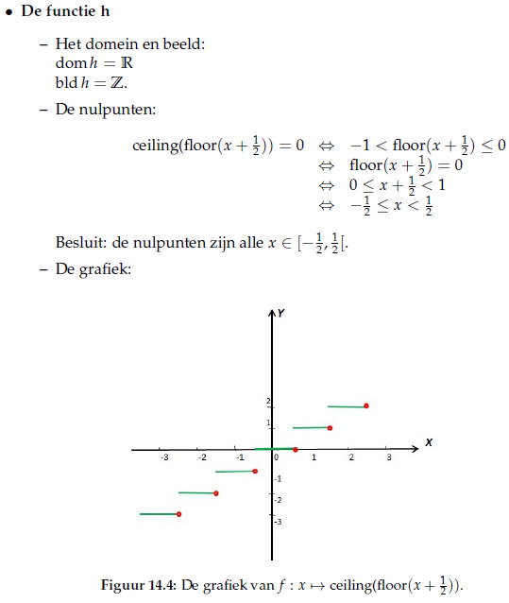
10.3. Oefeningen (vervolg)
Oplossing oefening 2 (vervolg):

